Slide 1

ImageAccelerator
ImageAccelerator
图片加速器
辛德强，包伟铭
2018.7.5

Slide 2
目 录
1
项目目标
2
项目设计
3
使用方法
4
实现方案
5
性能指标与依赖
ImageAccelerator 辛德强，包伟铭 2018.7.5

Slide 3
项目目标
ImageAccelerator 辛德强，包伟铭 2018.7.5

Slide 4
项目目标
实现图片的虚化加载
支持根据不同设备、机型、网络环境动态加载图片（保证质量情况下最小图），并异步加载大图并实现无感替换。
实现一个框架，同时支持H5和原生APP。
实现图片的预加载方案
用户看到的图才加载。
用户即将看到的图实现预加载。
避免用户看到的时候页面在loading图。
ImageAccelerator 辛德强，包伟铭 2018.7.5

Slide 5
项目设计
ImageAccelerator 辛德强，包伟铭 2018.7.5

Slide 6
项目设计
1
三种图片尺寸：
小图：同时受网络及标签大小限制的小图；
大图：仅受标签大小限制的足够大图；
原图：强制原图。
七种缩放比例：
参考安卓屏幕适配时主流像素密度比例：
MDPI:HDPI:XHDPI:XXHDPI:XXXHDPI → 2:3:4:6:8
2
SMALL | MEDIUM | LARGE | XLARGE | XXLARGE | XXXLARGE | RAW
0.1 | 0.2 | 0.3 | 0.4 | 0.6 | 0.8 | 1.0
ImageAccelerator 辛德强，包伟铭 2018.7.5

Slide 7
项目设计
3
每次页面加载时，测试实时网速
两套方案：
无CDN加速场景：增加LRU图片缓存，支持Redis；
有CDN加速场景：后端全静态资源，可加速。
功能适配：
前端JS框架兼容Chrome，Firefox，IE6+；
支持jpg，png，bmp（其中jpg和png为渐进式）；
支持单页面多滚动条。
4
5
ImageAccelerator 辛德强，包伟铭 2018.7.5

Slide 8
使用方法
ImageAccelerator 辛德强，包伟铭 2018.7.5

Slide 9
使用方法
引入JS文件，设置滚动条所在对象
新设data-url和data-raw两个属性
data-url：图片拦截URL
data-raw：值为true时强制原图
可以与原img标签共存（直接指定src属性）
<div style="height: 600px"> <img data-url="/image/3.jpg" data-raw="true"> </div>
ImageAccelerator 辛德强，包伟铭 2018.7.5

Slide 10
实现方案
无CDN版本
结构图
时序图
配置项
无CDN版本
结构图
时序图
配置项

Slide 11
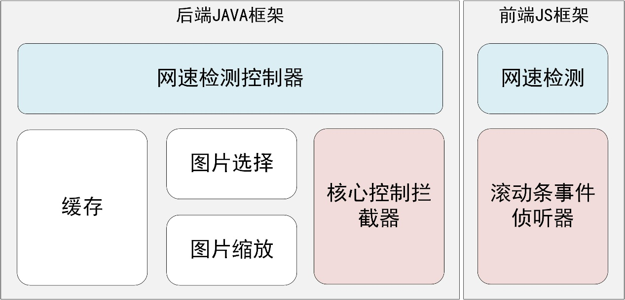
实现方案：无CDN版本
结构图
ImageAccelerator 辛德强，包伟铭 2018.7.5

Slide 12
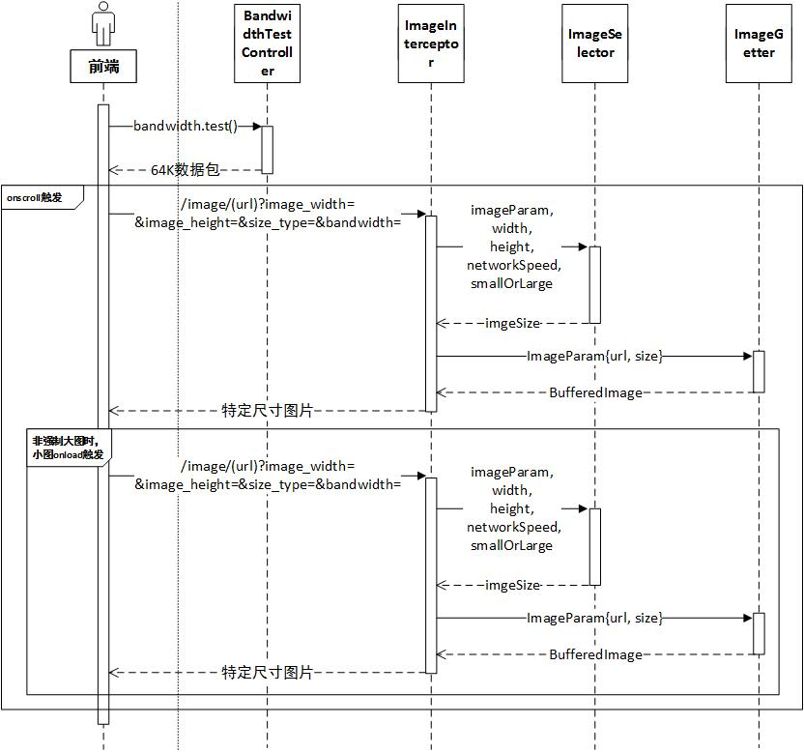
实现方案：无CDN版本
时序图
ImageAccelerator 辛德强，包伟铭 2018.7.5

Slide 13
实现方案：无CDN版本
配置项
序号 | 配置名 | 类型 | 默认值 | 含义
1 | lruFreeMemorySpace | long | 1G | 启用LRU缓存时，触发淘汰策略的空闲内存大小
2 | pxPerBandwidth | int | 5000 | 每b/ms网速对应像素点的个数，用于计算小图大小
3 | bandwidthTesterPackageSize | int | 64K | 网速测试控制器写回包的大小
4 | redisEnabled | boolean | False | 是否启用Redis缓存
5 | imageCacheRedisNodes | List | null | 启用Redis缓存时，Redis集群节点配置
6 | imageHost | String | null | 图片实际所在域名，如"http://www.baidu.com"
7 | packageSize | -- | 64K | 网速测试控制器写回包的大小
8 | preloadRatio | -- | 2 | 页面预加载比例
ImageAccelerator 辛德强，包伟铭 2018.7.5

Slide 14
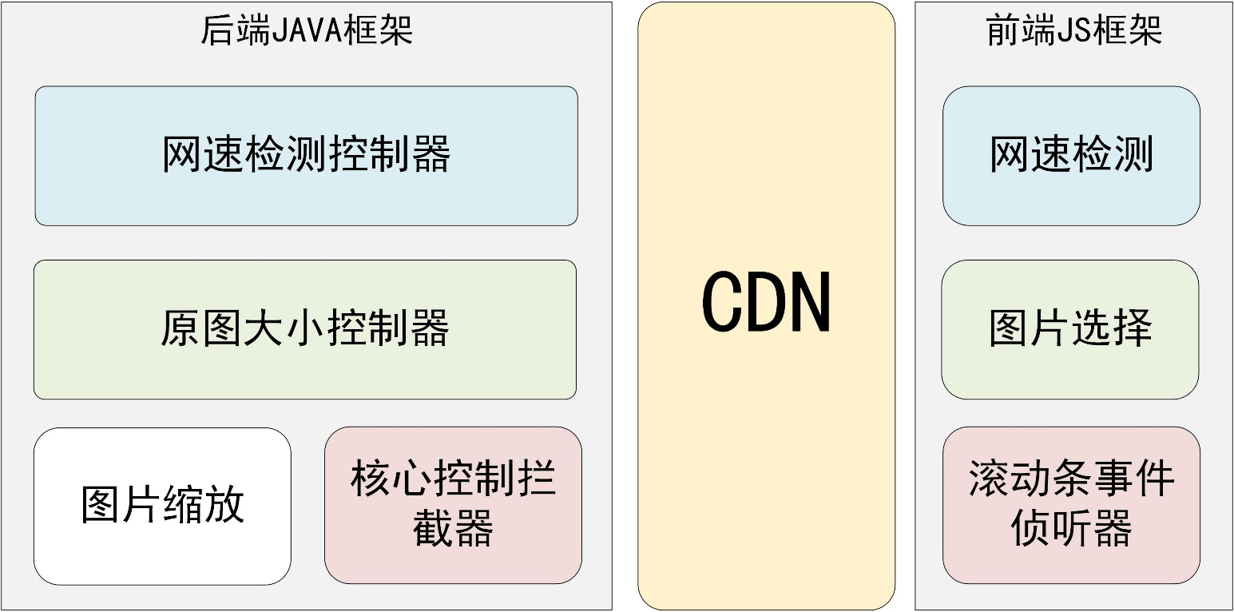
实现方案：有CDN版本
结构图
ImageAccelerator 辛德强，包伟铭 2018.7.5

Slide 15
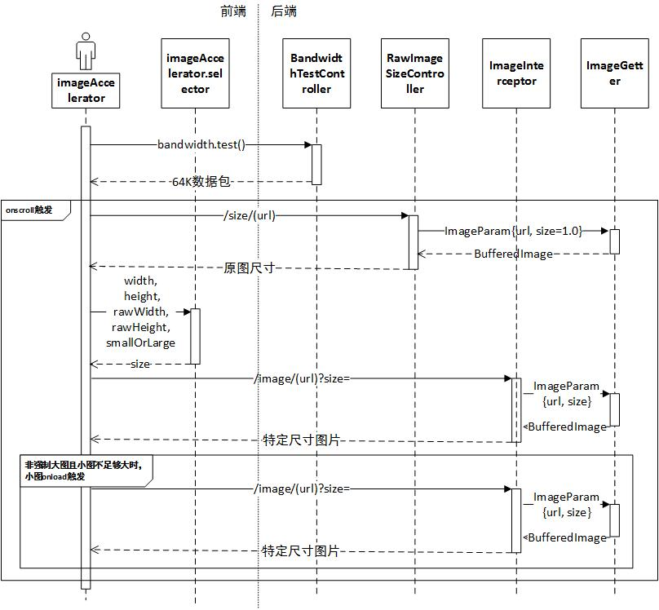
实现方案：有CDN版本
时序图
ImageAccelerator 辛德强，包伟铭 2018.7.5

Slide 16
实现方案：有CDN版本
配置项
序号 | 配置名 | 类型 | 默认值 | 含义
1 | bandwidthTesterPackageSize | int | 64K | 网速测试控制器写回包的大小
2 | imageHost | String | null | 图片实际所在域名，如"http://www.baidu.com"
3 | packageSize | -- | 64K | 网速测试控制器写回包的大小
4 | preloadRatio | -- | 2 | 页面预加载比例
5 | pxPerBandwidth | -- | 5000 | 每b/ms网速对应像素点的个数，用于计算小图大小
ImageAccelerator 辛德强，包伟铭 2018.7.5

Slide 17
性能指标与依赖
ImageAccelerator 辛德强，包伟铭 2018.7.5

Slide 18
性能指标与依赖
图片缩放时间（毫秒/千次）
依赖
原图尺寸 | 0.1 | 0.2 | 0.3 | 0.4 | 0.6 | 0.8
1280*720 | 90 | 149 | 290 | 387 | 622 | 1029
1920*1080 | 107 | 263 | 399 | 607 | 1201 | 2074
2560*1440 | 166 | 388 | 646 | 1000 | 2123 | 3696
有CDN
Spring
无CDN
Spring
common.codec
ImageAccelerator 辛德强，包伟铭 2018.7.5

Slide 19
THANK YOU
THANK YOU
辛德强，包伟铭
2018.7.5

